Slide 1
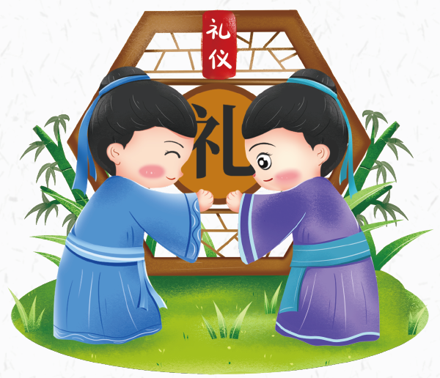
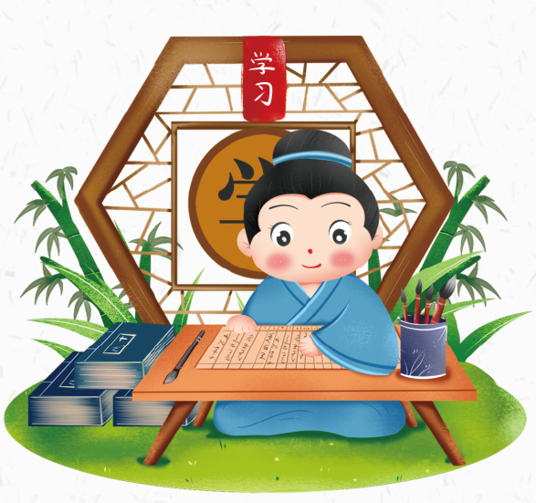

新课导入
说一说：你知道哪些中华传统美德？
讲一讲：试着跟大家分享相关故事。

Slide 2

传统美德
源远流长

Slide 3
目录
1 自强不息的人格修养
2 立己达人的仁爱精神
3 天下兴亡、匹夫有责的爱国情怀
4 板书设计
5 课后作业

Slide 4
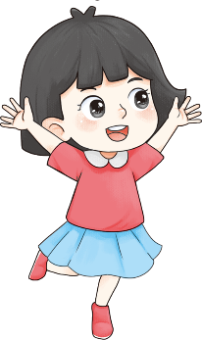


1
自强不息的人格修养
2
3
你有自己的志向或理想吗？说出来与大家分享吧！
4
5
我的理想是成为一名中医，将传统中医发扬光大，
还能够救死扶
伤，帮助生病
的人。
我的理想是成为一名光荣的人民教师，站在讲台上传授知识。为教育事业做贡献！
自强不息的人格修养

Slide 5
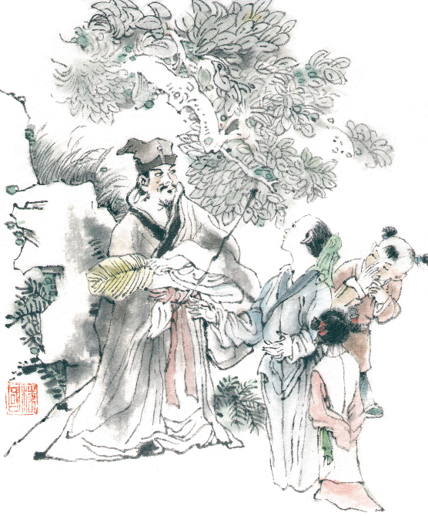
1
2
3
4
5
读完《乘长风破万里浪》的故事，你有什么感受呢？
自强不息的人格修养
乘长风破万里浪

Slide 6
1
2
有志者事竟成。
3
4
5
有志向的人终究能够成就自己的事业。
自强不息的人格修养
志不立，天下无可成之事。
不树立志向，天下就没有可以成功的事。

Slide 7
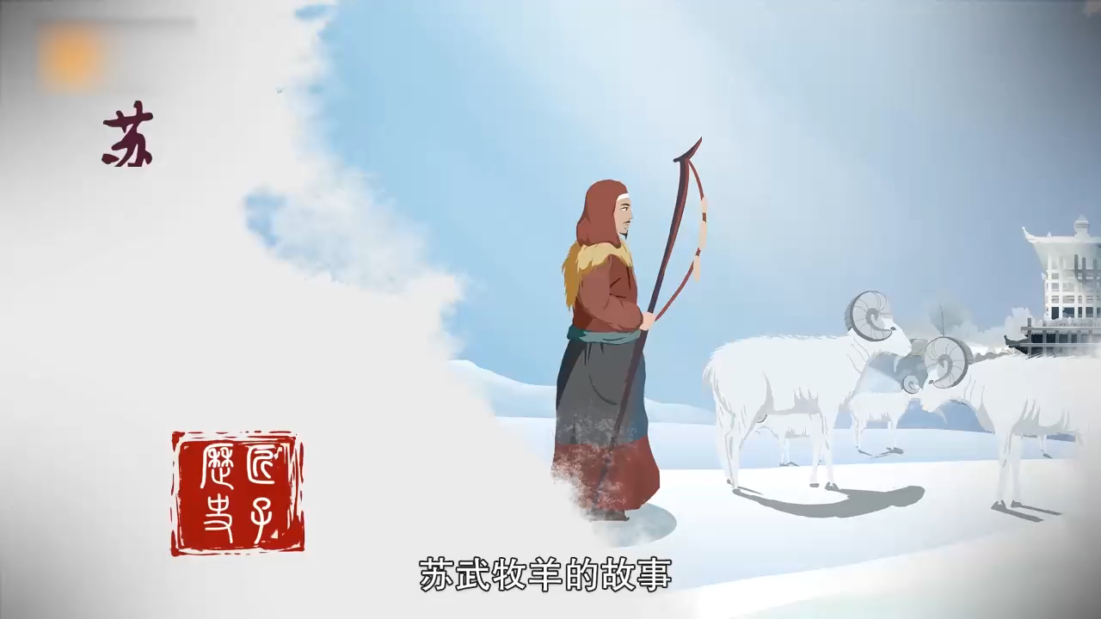
1
2
苏武牧羊
3
4
5
自强不息的人格修养

Slide 8
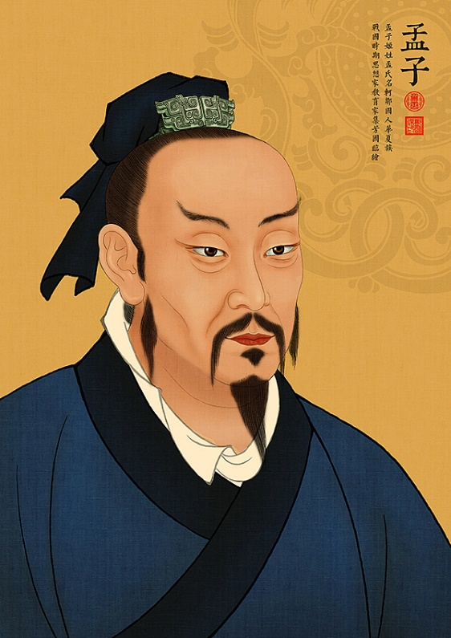
1
2
富贵不能淫，贫贱不能移，威武不能屈。
——《孟子·滕文公下》
3
4
5
自强不息的人格修养
富贵不能使心志迷乱，贫贱不能使节操改变，武力不能使人格屈服。

Slide 9
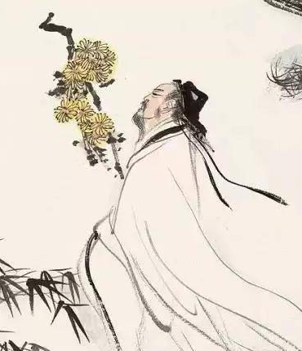
1
2
你还知道哪些历史人物的事迹体现了这句话的精神吗？
3
4
陶渊明出任彭泽县令时，有一次，县里派督邮来了解情况。有人告诉陶渊明说：那是上面派下来的人，应当穿戴整齐、恭恭敬敬地去迎接。陶渊明听后长长叹了一口气：“我不愿为了小小县令的五斗薪俸，就低声下气去向这些家伙献殷勤。”说完，就辞掉官职，回家去了。
5
自强不息的人格修养
陶渊明

Slide 10
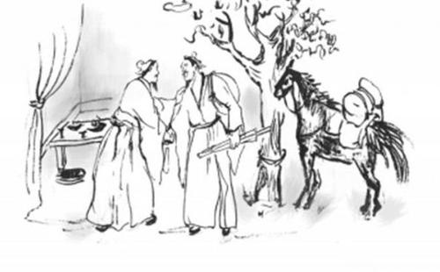
1
2
读《范式赴约》的故事，你从中看出了范式怎样的品质？
3
4
5
诚实守信
言行一致
自强不息的人格修养

Slide 11
1
自我评价表
2
3
 | 名实一致 | 言行一致 | 表里一致
周一
周二
周三
周四
周五
周六
周日
4
5
自强不息的人格修养

Slide 12
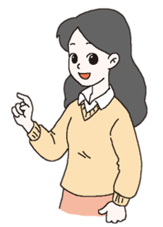
1
2
求新就要与时俱进。求新精神体现了中华文化中积极进取、奋发向上的品质。
3
4
5
自强不息的人格修养
你自己在生活中有不断求新的表现吗？如果有，表现在哪里？

Slide 13
1
敏而好学，不耻下问。
——《论语·公冶长》
2
3
这些格言给了你什么启示？
4
聪明而好学，向地位比自己低、知识比自己少的人请教而不以为羞耻。
5
学而不思则罔，思而不学则殆。
——《论语·为政》
自强不息的人格修养
只学习而不思考，就会惘然无知；只知思考而不学习，就会疑惑不解。
士虽有学，而行为本焉。
——《墨子·修身》
读书人虽然有学问，但是亲身实践才是根本。

Slide 14
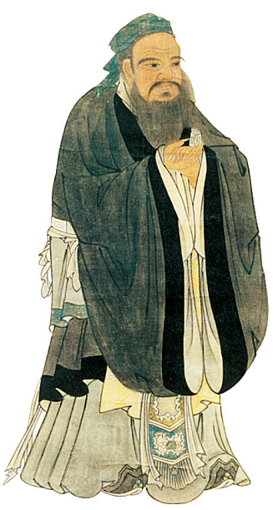
1
立己达人的仁爱精神
2
3
己所不欲，勿施于人。
4
5
自己不喜欢的事，不要强加在别人身上。
立己达人的仁爱精神
我不愿意别人欺负我，我也不__________________。
我不愿意_______________________，我也不谈论别人的隐私。
我不愿意________________________，我也不________________________。
将心比心
孔子像

Slide 15
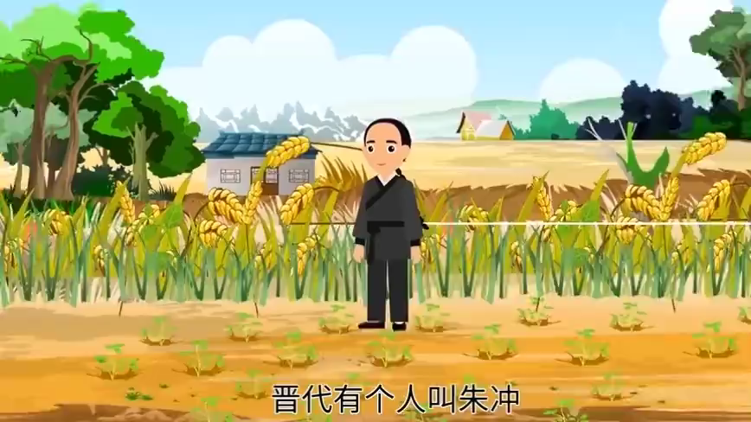
1
朱冲还牛
2
3
4
5
立己达人的仁爱精神

Slide 16
1
2
小组讨论
3
4
宽容对方是朱冲的唯一选择吗？
朱冲可不可以直接诉诸法律手段或行政手段来解决问题？
假设朱冲的宽容始终无法感化对方，他会怎么做？
5
立己达人的仁爱精神

Slide 17
1
2
3
理解了“推己及人”的含义，请你尝试讲述一则发生在自己身边的仁爱故事吧！
推己及人
4
5
自己
立己达人的仁爱精神
爱家人
爱他人（社会）
爱自然

Slide 18

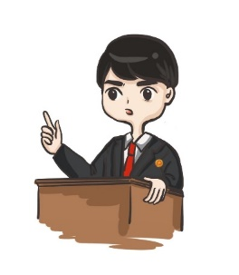
1
天下兴亡、匹夫有责的爱国情怀
2
3
论点一
两耳不闻窗外事，一心只读圣贤书。
趣味辩论
4
5
天下兴亡、匹夫有责的爱国情怀
论点二
风声、雨声、读书声，声声入耳；家事、国事、天下事，事事关心。
这两则格言你赞同哪一个？可以与意见相反的同学展开一次小辩论。

Slide 19


1
爱国故事会
2
3
查阅中国古代忧国忧民的故事，选取一个你认为最能打动人心的故事摘录下来，在“爱国故事会”上讲给大家听。
4
5
天下兴亡、匹夫有责的爱国情怀
文天祥宁死不屈。民族英雄文天祥兵败被俘，三年来拒绝投降最终英勇就义。
岳飞“精忠报国”。他应募参军，战功累累，誓死守卫祖国疆土。

Slide 20
1
2
3
4
源远流长的中华传统美德是强大的文化基因，深深影响着中国人的精神气质。在实现中华民族伟大复兴的事业中，传统美德永远是我们不断奋进的精神动力。
5
天下兴亡、匹夫有责的爱国情怀

Slide 21
1
板书设计
2
3
自强不息的人格修养
对自我
4
传统美德
源远流长
5
立己达人的仁爱精神
对他人
板书设计
天下兴亡、匹夫有责的爱国情怀
对国家

Slide 22
1
课后作业
2
3
4
理解书中名言警句的含义，选择一句作为自己的座右铭。
将自己学到的中华传统美德讲给家人朋友听，将美德传递给更多的人。
5
课后作业

